Slide 1
Qualidade de Software
O que é qualidade?
Como medir?

Slide 2
Qualidade de Software
Área de conhecimento da Engenharia de Software que visa garantir a Qualidade do Software através da definição e normatização de processos de desenvolvimento, com o objetivo de garantir um produto final que satisfaça às expectativas do cliente, dentro daquilo que foi acordado inicialmente.

Slide 3

Qualidade de Software
Definição Roger S. Pressman:
Qualidade de software é definida como “conformidade com requisitos funcionais e de desempenho explicitamente declarados, normas de desenvolvimento explicitamente documentadas e características implícitas, que são esperadas em todo software desenvolvido profissionalmente

Slide 4

Qualidade de Software
Rodney Brooks, diretor do Laboratório de Inteligência Artificial e Ciência da Computação do MIT, e professor de robótica da Panasonic define qualidade como a conformidade aos requisitos.

Slide 5

Qualidade de Software
Superar as expectativas
Produto sem defeito
Fazer melhor com menos recursos
Adequação ao uso
Produzido por empresa certificada
Qualidade é o que cada cliente percebe como
“Qualidade”!

Slide 6
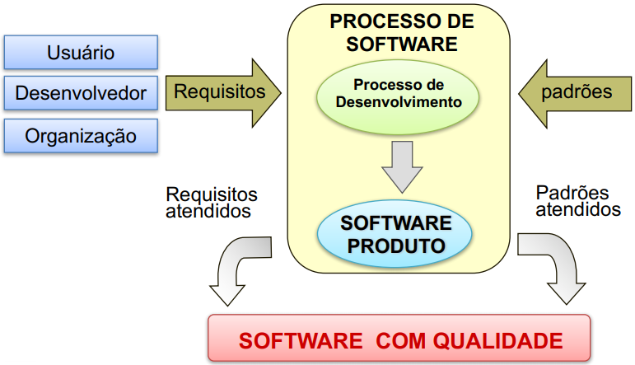
Bases da Qualidade

Slide 7
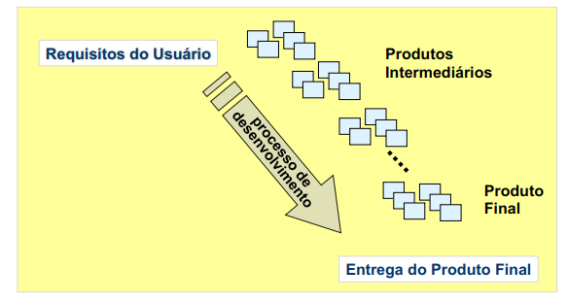
Incorporação da Qualidade

Slide 8
Custo da Qualidade
O custo de qualidade inclui todos os gastos financeiros relacionados às atividades de qualidade, os quais podem ser divididos em:
Os custos de prevenção
incluem:
• planejamento da qualidade;
• revisões técnicas formais;
• teste de equipamentos;
• treinamento.
Os custos de avaliação
incluem:
• inspeções dos processos e relações entre eles;
• manutenção dos equipamentos;
• testes.

Slide 9
Custo da Falha
Os custos de falhas poderiam desaparecer se nenhum defeito ocorresse antes da entrega do produto para o cliente. Os custos de falhas podem ser divididos em:
Os custos de falhas
internas :
• retrabalho;
• conserto de bugs;
• análise de falhas.
Os custos de falhas externas :
• resolução de queixas;
• revisão do produto;
• aspectos de segurança.

Slide 10
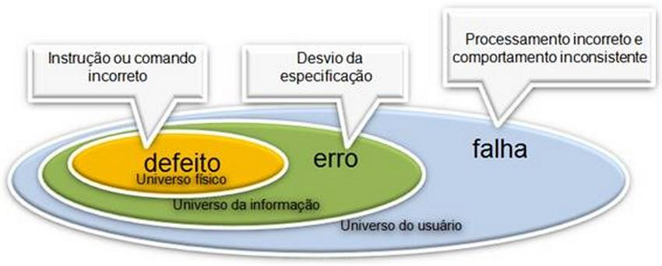
Falha dos Sistemas de Informação

Slide 11
Qualidade de Produto
Produto de qualidade:
• Satisfaz as necessidades dos usuários
• Produzido dentro dos limites de tempo e orçamento
• Qualidade de produto de software é fortemente
afetada pela qualidade de processo de software

Slide 12
Garantia Qualidade
A garantia de qualidade de software não é algo com o qual se começa a pensar depois que o código é gerado. É uma atividade que é aplicada ao longo de toda a E. S. Abrange:
• métodos e ferramentas de análise, projeto, codificação e teste;
• controle da documentação do software e das
suas mudanças;
• procedimento para garantir a adequação
aos padrões;
• revisões técnicas formais;
• uma estratégia de teste de múltiplas fases;
• mecanismos de medição e divulgação.

Slide 13
Atributos da Qualidade
Existem várias formas de se classificar os fatores de qualidade. Uma delas é classificá-los como fatores externos e fatores internos. Fatores externos são aqueles cuja presença ou falta num produto de software pode ser detectada pelos usuários do produto (velocidade, usabilidade, portabilidade etc). Fatores internos são
aqueles que são perceptíveis apenas por profissionais de computação.

Slide 14
Métricas da Qualidade de Software
Um elemento chave de qualquer processo de Engenharia é a medição.
Usamos medidas para melhor entendermos os atributos dos modelos que criamos e para avaliarmos a qualidade dos produtos de engenharia ou sistemas que nós construímos.

Slide 15
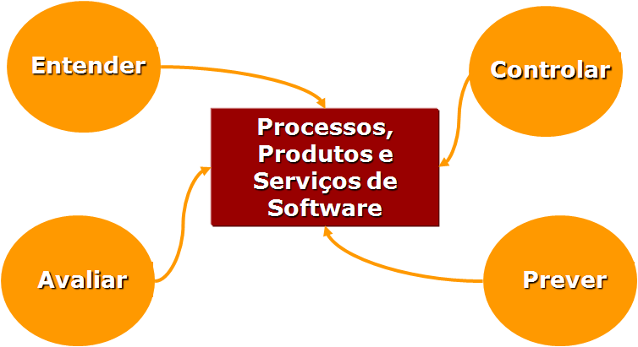
Funções da Medição

Slide 16
Organismos Normativos
São instituições colaborativas responsáveis pela criação, edição, monitoramento e publicação, além de várias atividades que verificam e validam as normas e procedimentos.

Slide 17
Qualidade de Software
Entidade: ISO
Fundada em 23 de fevereiro de 1947, em Genebra, na Suíça, a ISO aprova normas internacionais em um grande número de áreas de interesse econômico e técnico.
Em 1946, 65 representantes de vinte e seis países se reuniram em Londres para discutir o futuro da Normalização Internacional, entre eles o Brasil, que é membro desde a fundação oficial em 1947

Slide 18
Normas e Padrões
ISO 15504 (SPICE) - Avaliação de processo de software;
MPS.Br - Melhoria do processo de Software Brasileiro;
ISO 12207 - Qualidade do processo de software;
CMMi – Maturidade do processo de software;
ISO 9126 - Qualidade de produtos de software;
ISO 12119 - Qualidade de pacotes de software.

Slide 19


Qualidade de Software
Certificação e Adequação
Certificação virou moda na década de 1990 (ISO 9000)
Adequação é diferente de Certificação Adequação deve vir antes da Certificação
Adequação

Slide 20
Qualidade de Software
Toda empresa tem normas. É opção dela adotar as internacionais ou não.
Adequação significa colocar em prática, total ou parcialmente, aquilo que é proposto na norma.
Certificação envolve a participação de um organismo externo, devidamente regulamentado, que possa atestar que a empresa candidata segue corretamente um padrão.

Slide 21
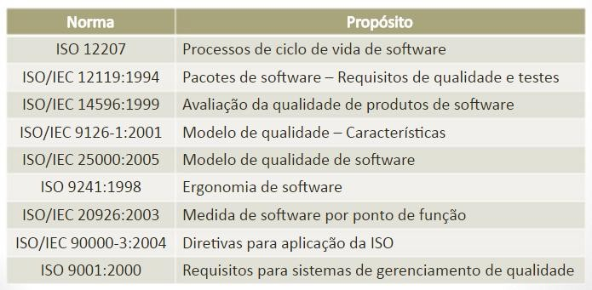
Qualidade de Software
Normas técnicas internacionais relacionadas com software. Tem um caráter mais informativo que regulatório.

Slide 22
Qualidade de Processo de Software
Norma ISO/IEC 12207
Tecnologia de informação – Processos de ciclo de vida de software
Estabelece uma estrutura comum para os processos de ciclo de vida de software, com terminologia bem definida, que pode ser referenciada pela indústria de software.

Slide 23
Qualidade de Produto de Software
Norma ISO/IEC 9126
Representa a atual padronização mundial para a qualidade do produto de software.
A norma ISO 9126 faz referência aos requisitos do software agrupados em características e subcaracterísticas.

Slide 24
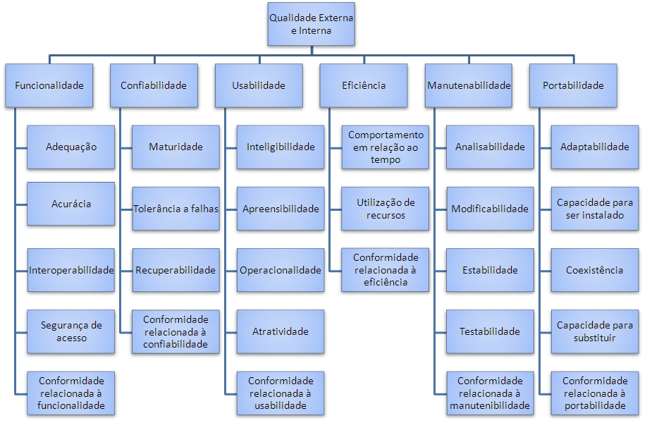
Produto de Software
Norma ISO/IEC 9126

Slide 25
Métricas de Produto
Existe um conjunto de requisitos implícitos que frequentemente não são mencionados na especificação. Por exemplo, o desejo de uma boa manutenibilidade.
Se o software atende aos requisitos explícitos, mas falha nos requisitos implícitos, a qualidade é suspeita.
Elemento chave para entender os atributos de qualidade
Quantifica os atributos internos de um sistema.

Slide 26
Métricas
Métricas estáticas: coletadas de artefatos do sistema tais como código e documentação
Ex: número de linhas de código, número de métodos
Possui relacionamento indireto com qualidade de produto
Sistema não é executado

Slide 27
Métricas Básicas
Fan-in
Fan-out
Tamanho do Código
Profundidade de Aninhamento

Slide 28
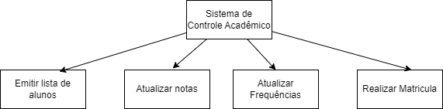

Slide 29
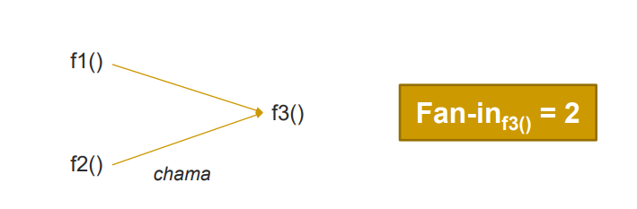
Fan-in
Número de funções que chamam uma dada função
Valor alto significa grande impacto de mudanças (propagação

Slide 30
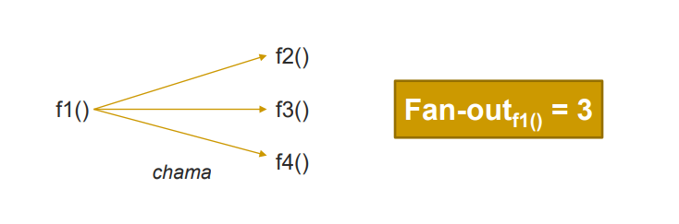
Fan-out
Número de funções chamadas por uma dada função
Valor alto significa grande complexidade da função

Slide 31
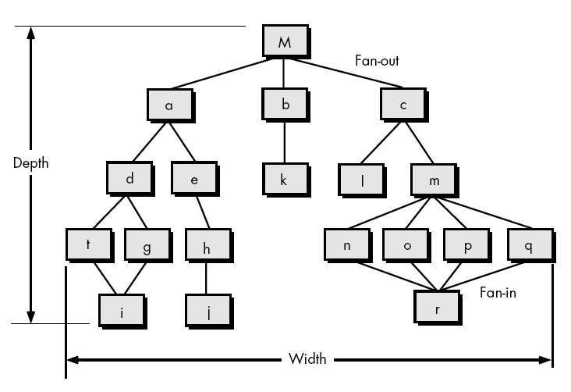

Slide 32
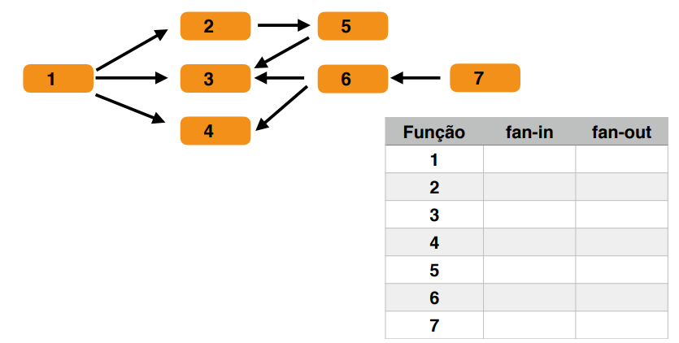
Exercício
Encontre a função mais complexa e com maior impacto de mudança.

Slide 33
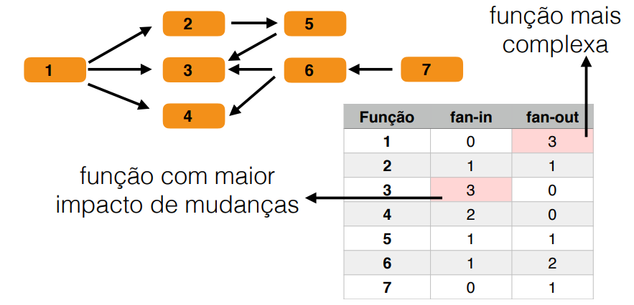
Exercício

Slide 34
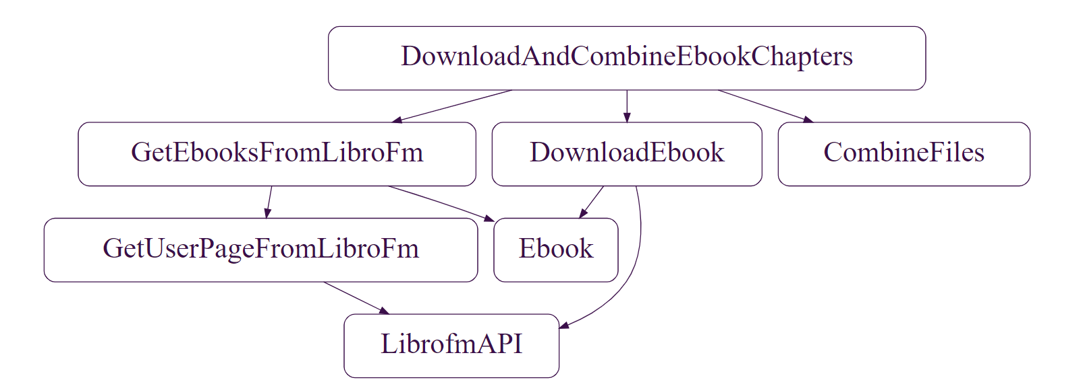
Exercício

Slide 35
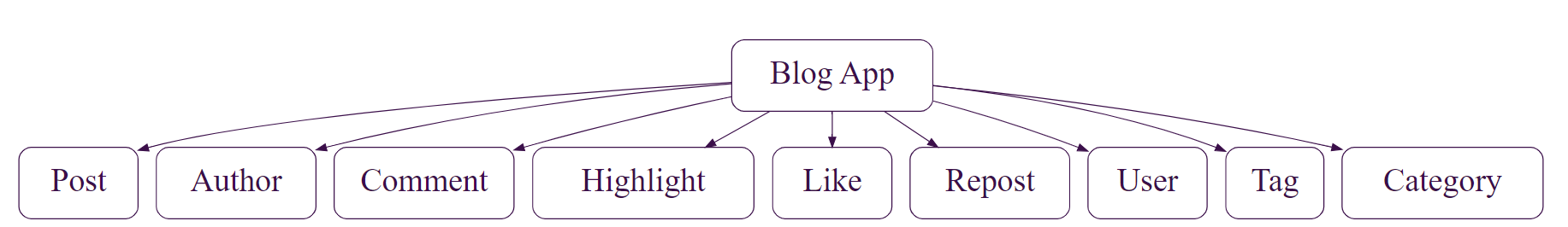
Exercício
Fan-out: Valor alto significa grande complexidade da função

Slide 36
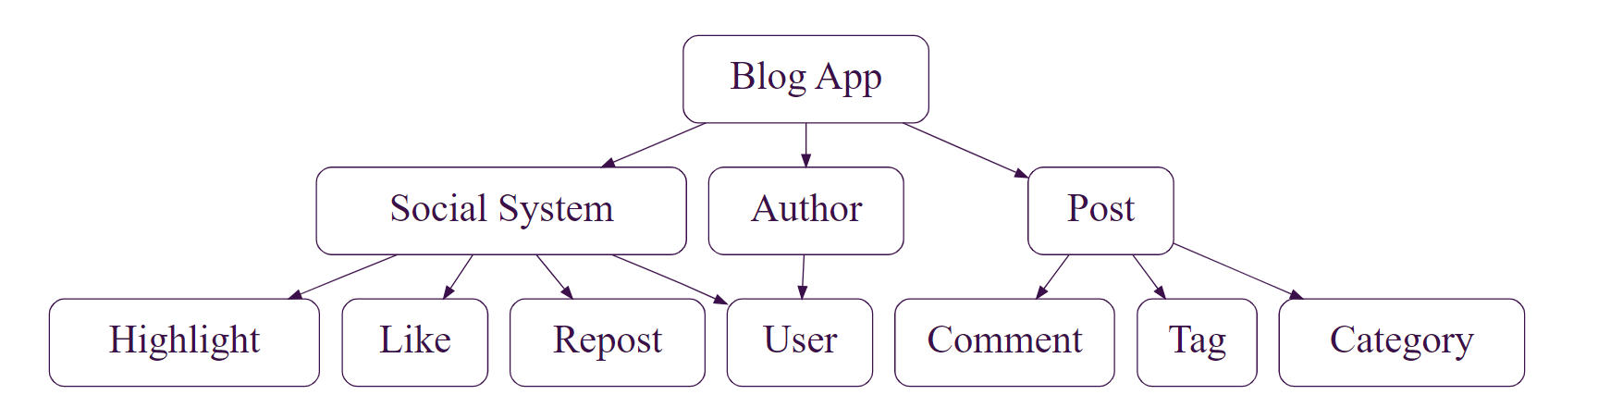
Resolvendo

Slide 37
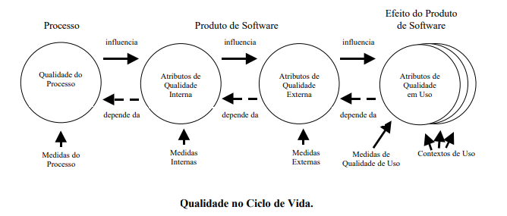
Exercício
Explique a figura
Qualidade externa é a totalidade de características do produto de software do ponto de vista externo.
É a qualidade quando o software é executado

Slide 38
def fatorial(n):
if n == 0:
return 1
else:
return n * fatorial(n - 1)
def potencia(base, expoente):
if expoente == 0:
return 1
else:
return base * potencia(base, expoente - 1)
def combinacao(n, k):
return fatorial(n) / (fatorial(k) * fatorial(n - k))
def main():
n = 5
k = 2
resul_comb = combinacao(n, k)
print("O resultado é", n, k, "a", k, "é:",result_comb)
if __name__ == "__main__":
main()

Slide 39
def fatorial(n):
if n == 0:
return 1
else:
return n * fatorial(n - 1)
def potencia(base, expoente):
if expoente == 0:
return 1
else:
return base * potencia(base, expoente - 1)
def combinacao(n, k):
return fatorial(n) / (fatorial(k) * fatorial(n - k))
def main():
n = 5
k = 2
resul_comb = combinacao(n, k)
print("O resultado é", n, k, "a", k, "é:",result_comb)
if __name__ == "__main__":
main()
A função fatorial tem um fan-in de 1 (chamada pela função combinacao).
A função potencia não é chamada por nenhuma outra função neste exemplo, então tem um fan-in de 0.
A função main tem um fan-out de 1 (chama a função combinacao)
A função combinacao tem um fan-out de 1 (chama a função fatorial) e um fan-in de 1 (chamada pela função main).

